Slide 1
Présentation Se bpnl
GTFE
16 juin 2023

Slide 2
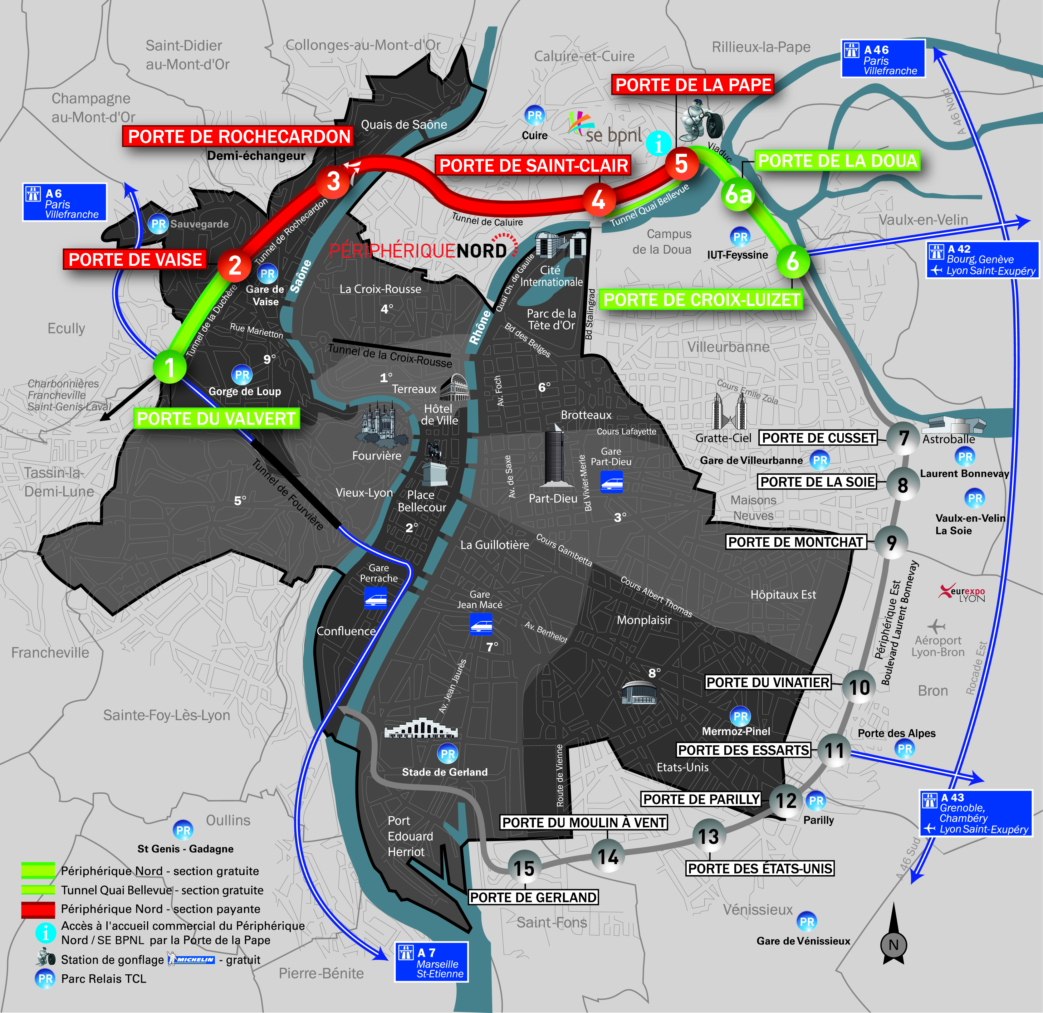
Localisation du Périphérique Nord de Lyon

Slide 3
Présentation Se bpnl
Un ouvrage majeur de l’agglomération lyonnaise
  Situé au nord de l’agglomération lyonnaise
  Longueur totale : 10 km (dont 6,5km en tunnels), soit 33km de longueur cumulée des voiries
  Connecté aux autoroutes A6 (Paris), A7 (Marseille), A42 (Genève) et A43 (Grenoble/Chambéry)
  20 ouvrages d’art dont :
  1 viaduc sur le Rhône
  4 tunnels (Tunnel de Caluire, Tunnel de Rochecardon, Tunnel de Duchère, Tunnel Quai Bellevue)
  7 portes d’accès
  2 gares de péage (Rhône et St-Clair)

Slide 4
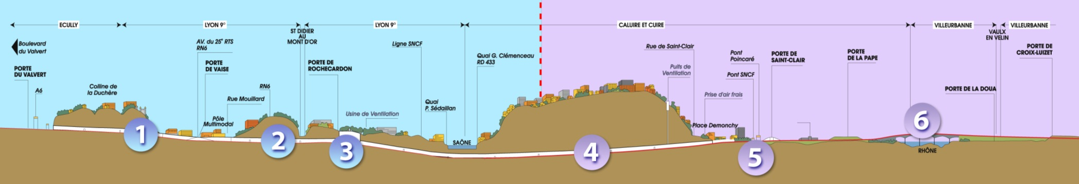

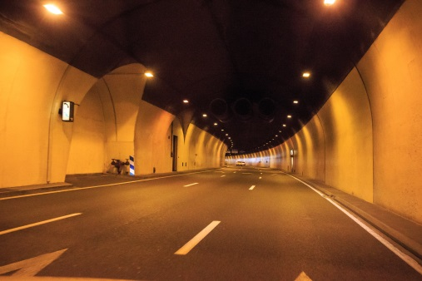
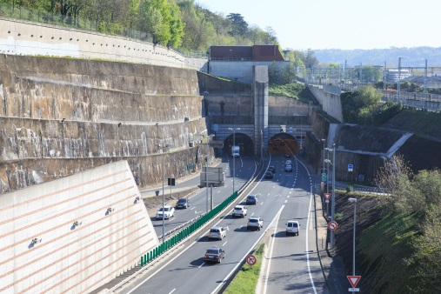
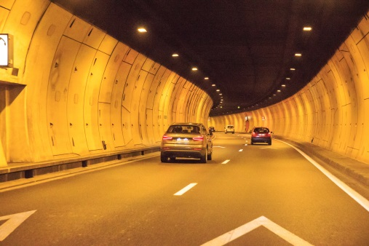
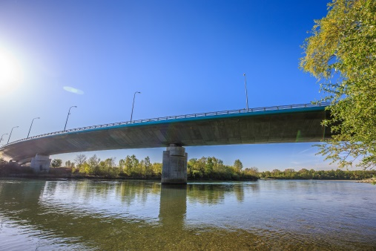
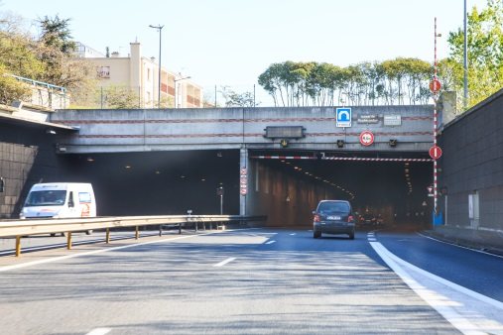
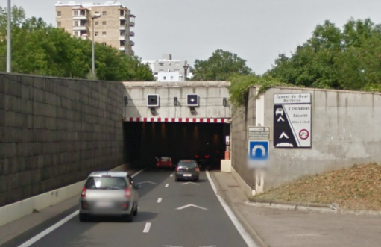
Présentation Se bpnl
Un ouvrage majeur de l’agglomération lyonnaise
1
6
2
3
4
5
1
3
4
6
70 000 véh/jour
60 000 véh/jour
100 000 véh/jour
Tunnel de la Duchère
Tranchée de Pierre-Baizet
Tunnel de Caluire
Viaduc sur le Rhône
2
5
Tunnel de Rochecardon
Tunnel du Quai Bellevue
3 septembre 2020

Slide 5
Renouvellement du dossier de sécurité
    Autorisation donnée en 2018 pour une durée de 06 ans.

Slide 6
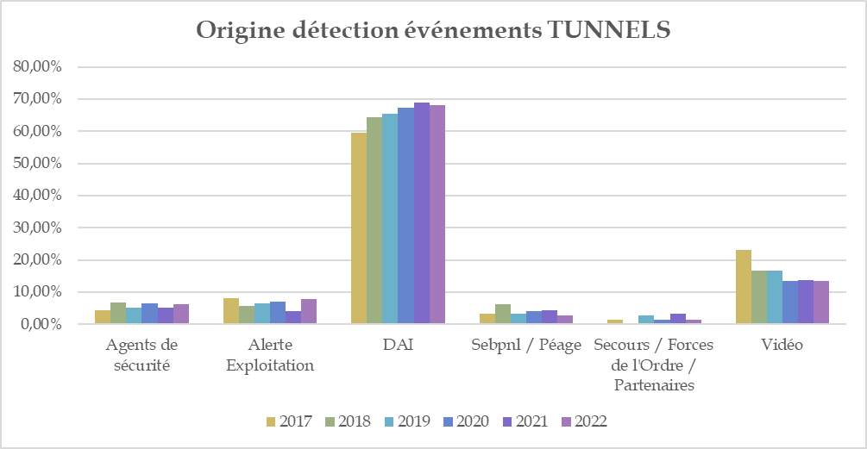
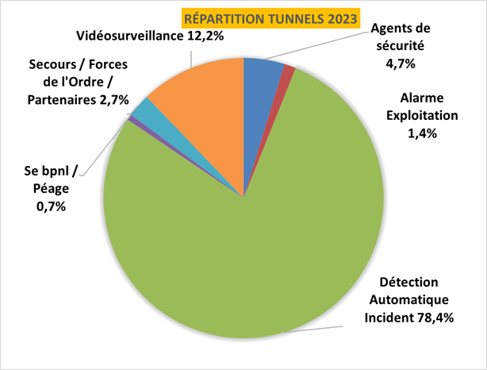
Origine détection évènements TUNNELS
  A noter une augmentation de 10 %
  de la détection DAI en 2023 liée à la performance du système DAI sans dégrader le taux de fausses alarmes

Slide 7
Evènements en tunnels

Slide 8
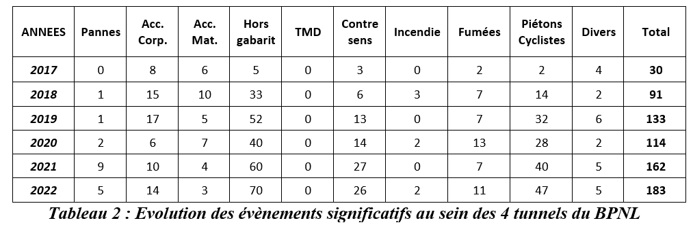
Evènements significatifs

Slide 9
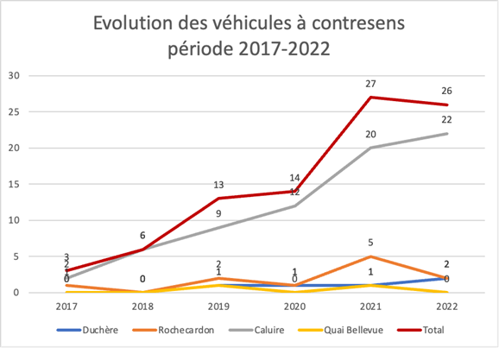
Evolution des contresens en tunnels

Slide 10
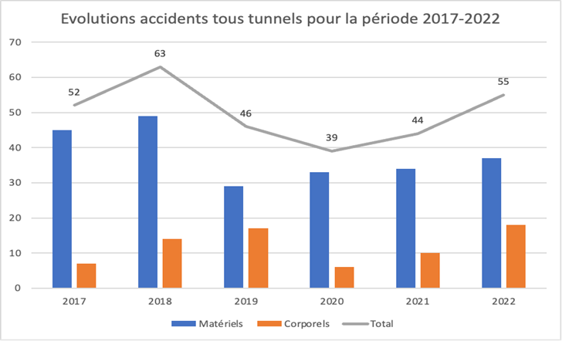
Evolution des accidents en tunnels

Slide 11
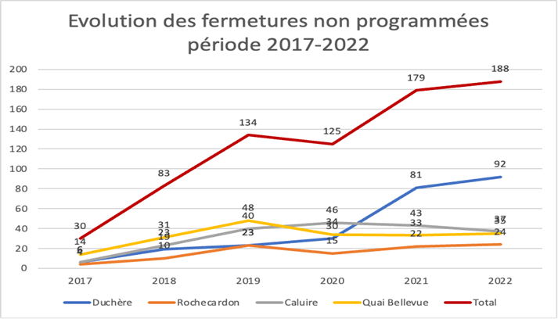
Fermetures non programmées

